Slide 1

Programador de Sistemas
Professor
Gelvazio Camargo

Slide 2

Github
IntelliJ
PHPStorm

Slide 3
CRIACAO CONTA GITHUB E REPOSITORIO
Criar conta no github: https://github.com/
Criar repositório no github de nome:“projetos-senac”
Clonar repositório na pasta htdocs do pc que fica em:
C:\xampp\htdocs-Baixar e instalar xampp se não tiver em:https://www.apachefriends.org/pt_br/download.html
Para clonar usar o seguinte comando git no cmd:
git clone https://github.com/SEU-USUARIO/ projetos-senac.git
Baixar VisualG do Microsoft Teams
Responder questionário do link: https://forms.office.com/r/HMhgs7tLEw
Baixar Apostila "300 Ideias para Programar.pdf“ do Microsoft Teams
Faça os exercícios da apostila de nome "300 Ideias para Programar.pdf",
do numero 1.1.1 ate o numero 1.1.15

Slide 4
CRIACAO CONTA JETBRAINS ESTUDANTE
Criar conta na jetbrains com e-mail senac-licença estudante em:
https://www.jetbrains.com/shop/eform/students

Slide 5
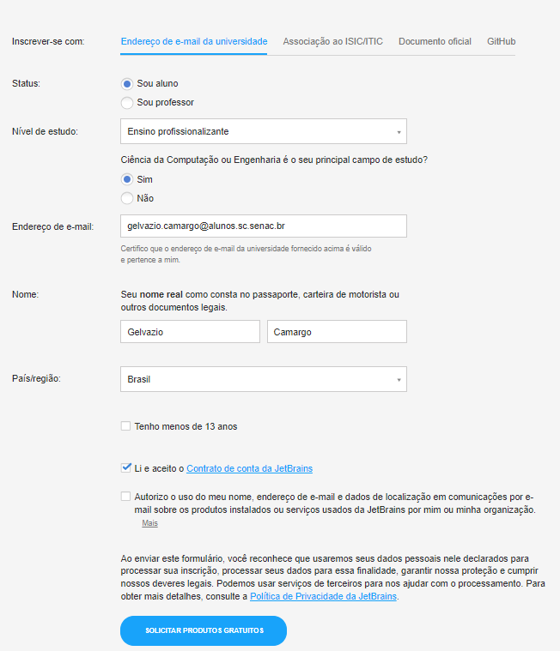
CRIACAO CONTA JETBRAINS ESTUDANTE

Slide 6
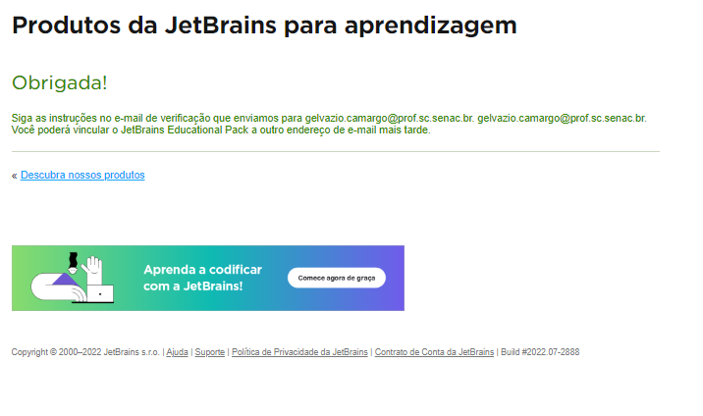
CRIACAO CONTA JETBRAINS ESTUDANTE

Slide 7
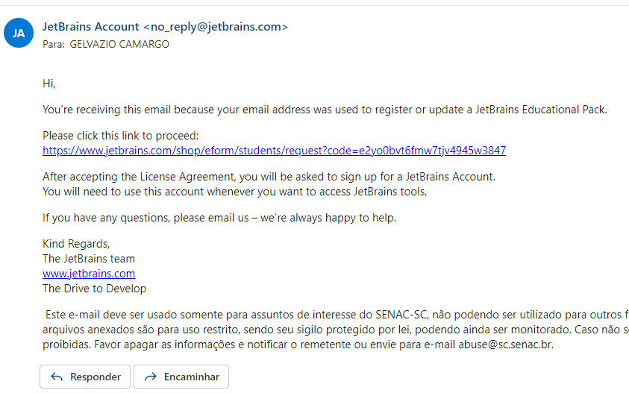
CRIACAO CONTA JETBRAINS ESTUDANTE

Slide 8
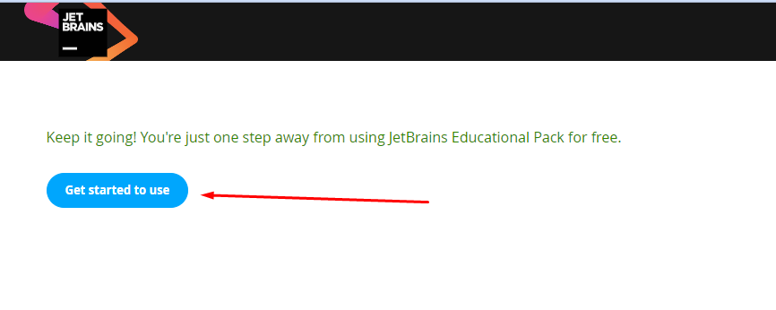
CRIACAO CONTA JETBRAINS ESTUDANTE

Slide 9
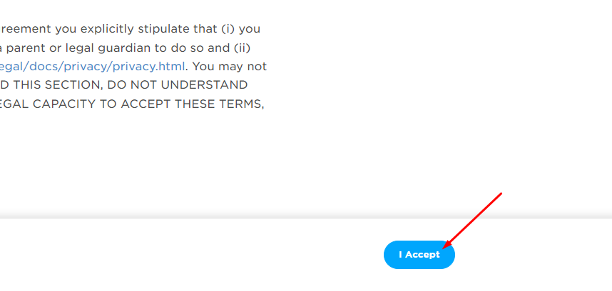
CRIACAO CONTA JETBRAINS ESTUDANTE

Slide 10
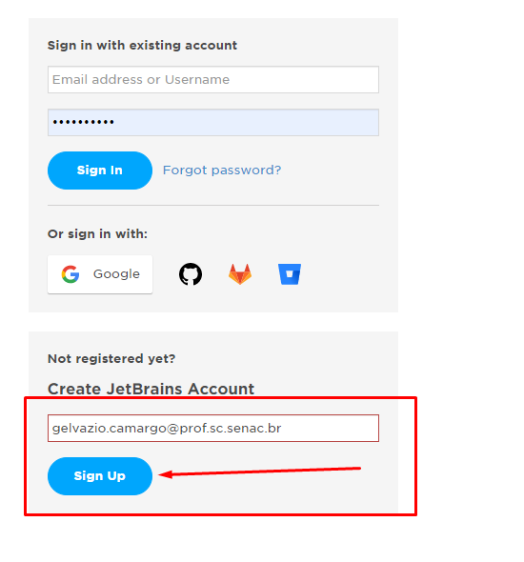
CRIACAO CONTA JETBRAINS ESTUDANTE

Slide 11
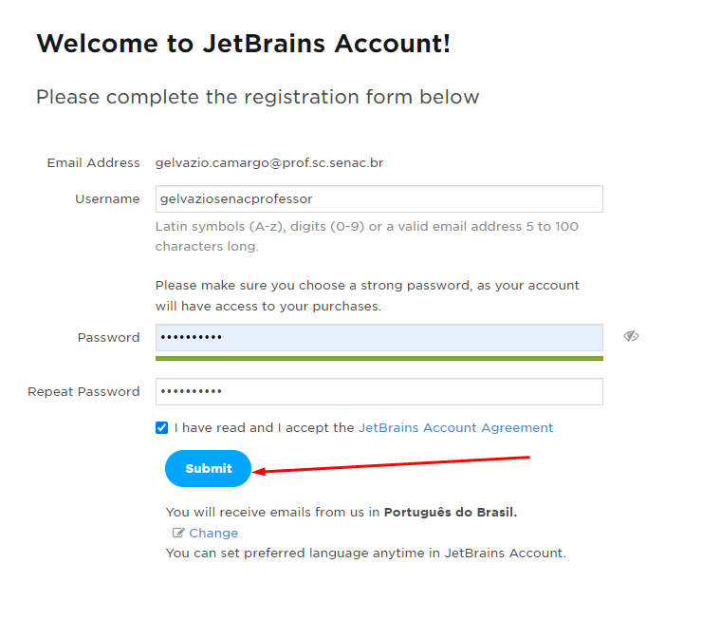
CRIACAO CONTA JETBRAINS ESTUDANTE

Slide 12
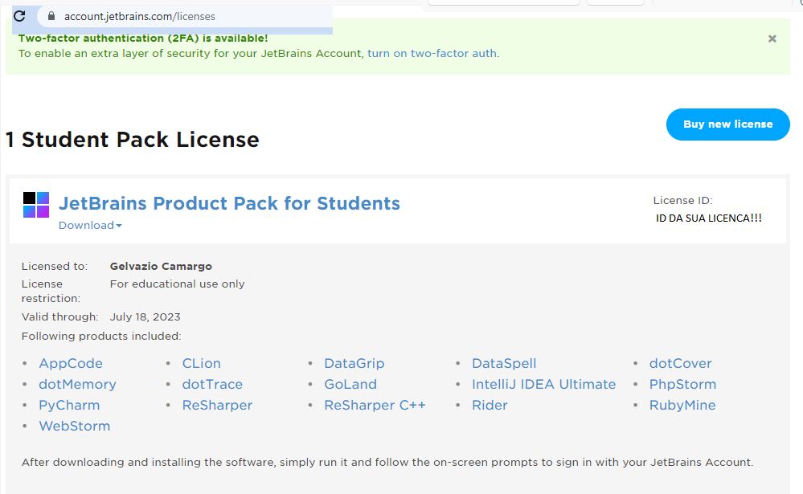
CRIACAO CONTA JETBRAINS ESTUDANTE

Slide 13
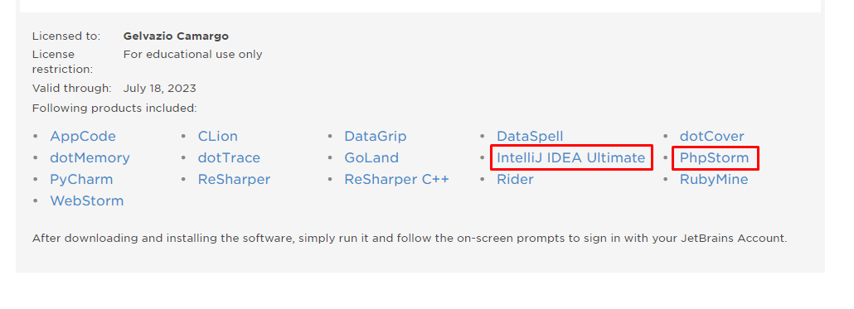
CRIACAO CONTA JETBRAINS ESTUDANTE
BAIXAR OS 2 SOFTWARES ABAIXO:
OBS:PC DO SENAC JÁ DEVE TER PHPSTORM,
SE NÃO TIVER BAIXAR...

Slide 14
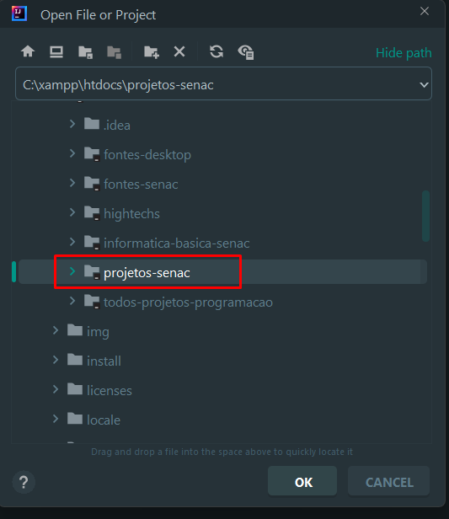
SALVANDO PROJETO NA NUVEM-GITHUB
1 - ABRA A IDE INTELLIJ
2 – Vá até: File -> Open e seleciona a pasta conforme
imagem abaixo e clique em “Ok”

Slide 15
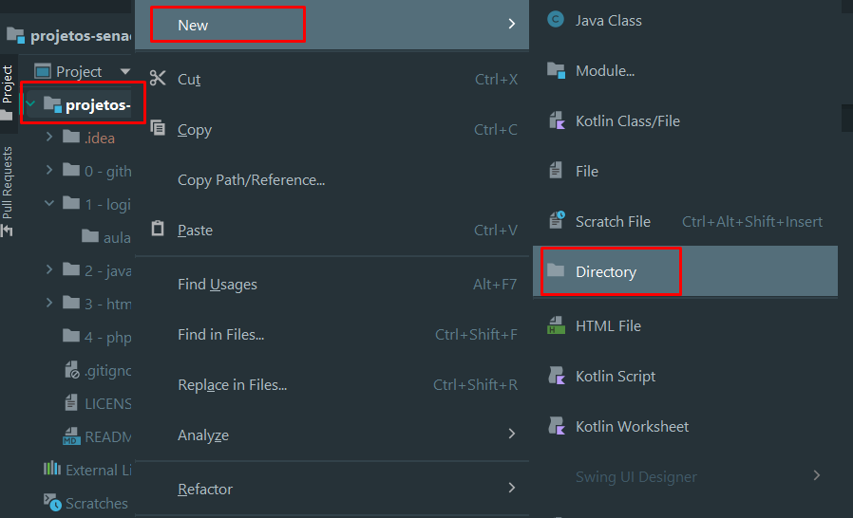
SALVANDO PROJETO NA NUVEM-GITHUB
1 – No projeto, crie as pastas conforme abaixo:

Slide 16
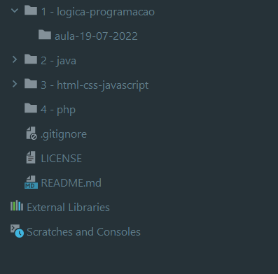
PASTAS
Esquema de pastas:

Slide 17
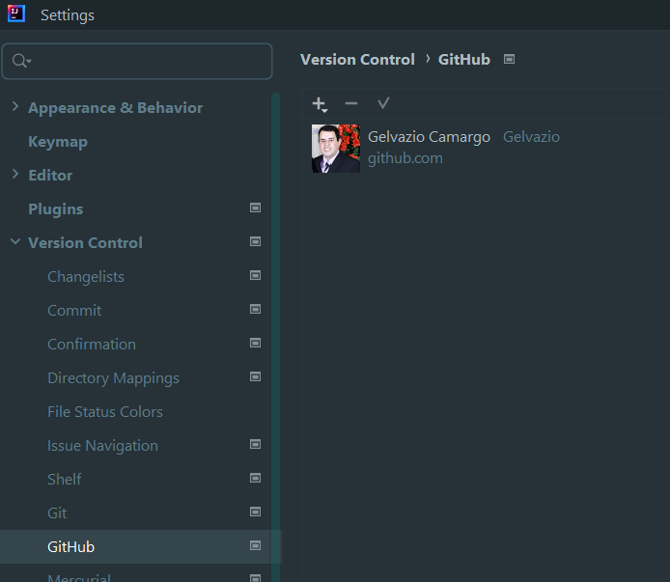
Vinculando conta github
Vá em Settings -> Version Control -> Github
e adicione a conta

Slide 18
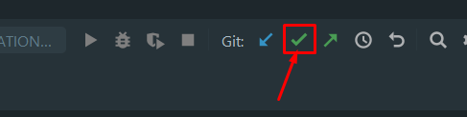
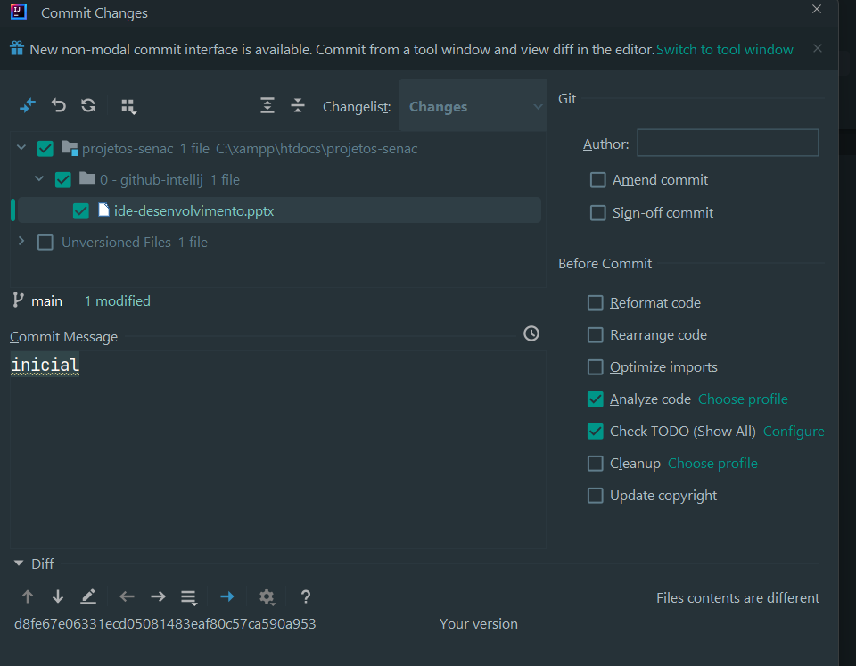
SALVANDO PRIMEIRO PROJETO DE EXEMPLO
Na ide, do lado direito clique no botão verde “Commit”
Na ide, mude para formato de dialogo, professor mostrara na sala...
E fica como abaixo

Slide 19
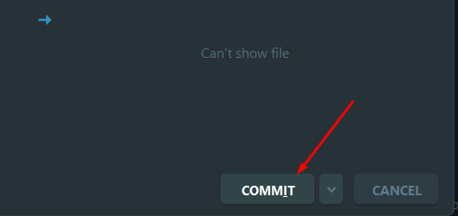
SALVANDO PRIMEIRO PROJETO DE EXEMPLO
Na caixa de dialogo, clique em “Commit”

Slide 20
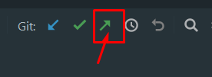
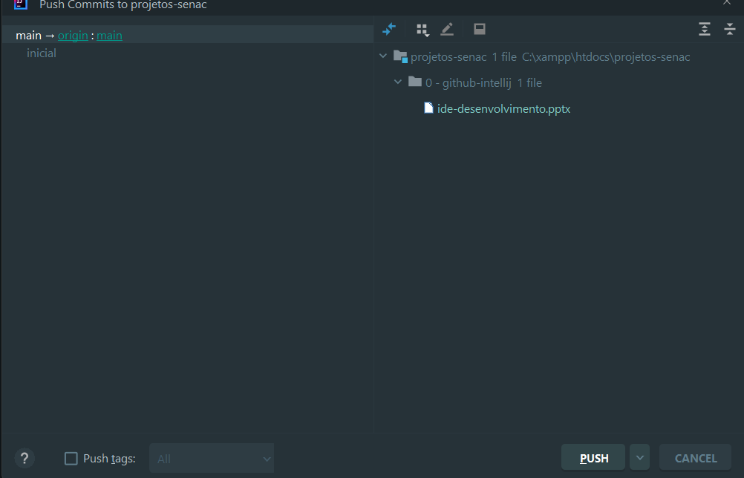
Atualizando o repositório online
Na ide clique no botão verde de flecha para cima
Na janela abaixo, clique em PUSH

Slide 21

Atualizando o repositório online
No fim vai aparecer a mensagem abaixo na parte inferior da ide:

Slide 22
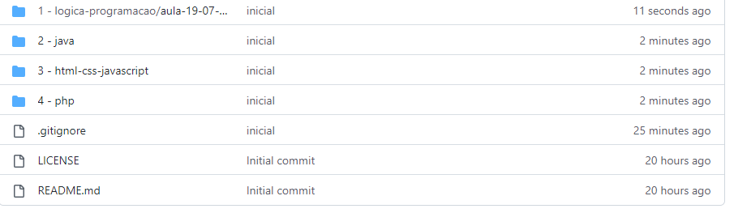
Atualizando o repositório online
No fim ir no site do github e devera ter suas pastas assim:

Slide 23


Slide 24



